Slide 1

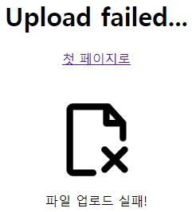
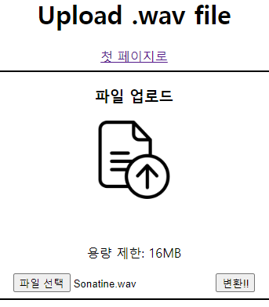
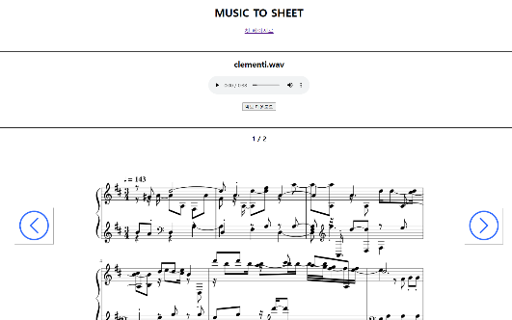
Web Application
.wav가 아닌 다른 파일 업로드 시
fail.html
변환 성공
upload.html
파일 업로드 및 변환 시작
view.html

